Slide 1
Tolérances dimensionnelles dans le procédé d’extrusion de l’aluminium

Slide 2
Note
L'information, les renseignements et les données contenus dans les documents de ce portail (appelé par la suite l'«Information»), sont considérés comme fiables au moment de leur publication, mais rien ne garantit qu'ils sont exacts et complets. L'Information est présentée uniquement à titre de renseignement et ne doit d'aucune manière être interprétée comme un conseil de nature technique ou autre. Sans limiter la portée générale de ce qui précède, l'Information peut contenir des inexactitudes techniques ou des erreurs typographiques et AluQuébec, la Grappe industrielle de l’aluminium, ses administrateurs, ses dirigeants, ses représentants, ses employés et ses mandataires ne peuvent être tenus responsables d'aucune manière des dommages pouvant en découler.
Dégagement de responsabilité
AluQuébec met à votre disposition l’Information sans aucune garantie, implicite ou explicite, et se dégage de toute responsabilité quant à son exactitude, sa fiabilité, sa pertinence ou son exhaustivité.
Droits d'auteur et propriété intellectuelle
Les droits d’auteurs de tous les contenus sur ce portail appartiennent à AluQuébec. Tous les éléments inclus dans ces contenus par les auteurs originaux, incluant textes, images, graphiques mais sans s’y limiter, proviennent soit de l’auteur même, de sources libres de droits ou encore d’éléments dont l’approbation d’utilisation a été obtenue par les auteurs originaux. Les utilisateurs du portail consentent à utiliser les contenus à des fins pédagogiques seulement. Les contenus peuvent être utilisés entièrement ou partiellement, mais ne pourront pas être modifiés de façon à altérer la nature même des informations ou encore à causer préjudice à AluQuébec. Un tel acte pourrait être une infraction à la législation applicable en matière de propriété intellectuelle et entraîner des réclamations.

Slide 3
Plan de cours
Objectif
Introduction
Rappel sur le procédé d’extrusion
Les tolérances dimensionnelles des extrusions
Les sources des variations dimensionnelles dans le procédé d’extrusion
Les outils d’inspection
Notes:
DIAPO 2
Pas de commentaires.

Slide 4
1- Objectif du cours
Notes:
DIAPO 3
Pas de commentaire

Slide 5
1- Objectif de cette formation
L’objectif de cette formation est de permettre d’acquérir une connaissance générale des différentes variations dimensionnelles inhérentes au procédé d’extrusion, et de leur source.
Cette connaissance lui permettra au concepteur de comprendre pourquoi il est avantageux, voire essentiel d’impliquer un extrudeur assez tôt dans le processus de conception afin qu’il soit informé des fonctions est des besoins attendus pour le profilé concerné. À défaut, la découverte de l’existence des tolérances à la fin d’un processus de conception pourrait impliquer une ou plusieurs itérations imprévues.
Le concepteur profitera ainsi des connaissances et de l’expérience de l’extrudeur sur son procédé. À terme, cette relation permettra de réduire le nombre d’itérations menant à la section finale.
Notes:
DIAPO 4
L’objectif de cette formation est de permettre aux concepteurs de réduire le nombre d’itérations lors de la conception d’un profilé extrudé. Un concepteur bien informé sur les différentes variations dimensionnelles rencontrées avec l’extrusion prendra avantage des connaissances et de l’expérience de l’extrudeur même, qui sera en mesure de proposer des solutions, que ces soit dans la géométrie ou dans l’identification des besoins de précision, en fonction des capacités du procédé.
La démarche proposée consiste à prendre un exemple de profilés ayant des sections simples et de voir comment les normes convenues par les extrudeurs déterminent quelques-unes des tolérances applicables.

Slide 6
2- Introduction
Notes:
DIAPO 5
Tous les procédés de mise en forme impliquent des tolérances dimensionnelles.
Il est critique de les intégrer tôt dans le processus de conception afin d’éviter l’apparition de problèmes plus tard dans l’assemblage.

Slide 7
2- Introduction
± 5 mm
± .5 mm
Source des données: https://www.researchgate.net/figure/Fig-7-Chart-of-selection-process-according-to-tolerance_fig3_335079548
Notes:
DIAPO 6
Tous les procédés de fabrication produisent des pièces comportant de légères variations, les pièces sont toutes légèrement différentes l’une par rapport à l’autre.
Certains génèrent des variations plus petites d’une pièce à l’autre, on dit qu’ils sont plus précis ou qu’ils produisent avec des tolérances serrées.
À l’opposé, d’autres procédés sont relativement moins précis, et généralement aussi moins chers.
La situation idéale consiste en un bon compromis entre le niveau de précision nécessaire pour une pièce et son prix.
Le graphique montré ici permet de situer le procédé d’extrusion par rapport à d’autres procédés de mise en forme.
Notez l’échelle logarithmique utilisée sur l’ordonnée afin de permettre de voir l’étendue des valeurs des tolérances plus serrées aux plus larges.
On retiendra cependant que l’information présentée ici sur deux courbes est très condensée et simplifiée en ce qui concerne les extrusions.
En effet, les tolérances dimensionnelles des extrusions dépendent, en autre, du diamètre du cercle circonscrit de la pièce, de l’endroit où la mesure est prise, ainsi que d’autres caractéristiques géométrique de la pièce.
Ainsi, sur un seul profilé extrudé il est possible de retrouver plusieurs tolérances dimensionnelles différentes.
Il reste donc à savoir lesquelles sont critiques au maintien de la fonctionnalité de la pièce.

Slide 8
3- Rappels sur le procédé d’extrusion
Notes:
DIAPO 7
Dans cette section il sera question de revoir sommairement les principes généraux du procédé d’extrusion.
Cette information est nécessaire pour aborder le sujet des tolérances dimensionnelles.

Slide 9
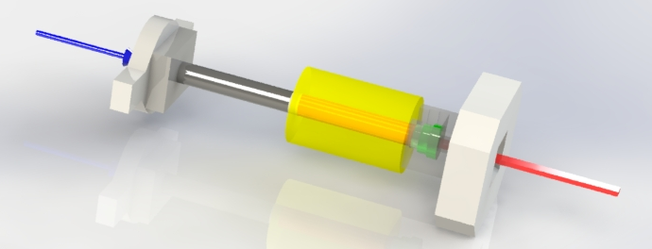
3- Rappel sur le procédé d’extrusion
Tête du cylindre
Conteneur chauffé (en transparence)
Plateau
Poussée hydraulique
(750 à 8000 tonnes)
Billette d’aluminium
Tige du vérin
Ensemble de matrices
(en transparence)
Tube extrudé
Source: AluQuébec
Notes:
DIAPO 8
Dans cette illustration schématique des principaux organes d’une extrudeuse, on voit qu’ils doivent résister à une grande force, de 750 à 8000 tonnes, dépendamment de la presse considérée. Cette poussée est nécessaire pour forcer l’aluminium à passer dans la matrice.
Les extrudeurs du Québec possèdent des presses allant de 1650 à 3000 tonnes.
Malgré l’utilisation de l’acier à outil dans la fabrication des matrices, l’acier est amené à ses limites durant le procédé.
On retiendra que ces forces imposent des déformations dans l’outillage, et ces déformations font partie des sources de variations dans la forme finale.
Plusieurs facteurs peuvent contribuer à produire des variations dans la forme finale, qu’il soit question de la qualité de la surface ou de la concentricité dans un tube, ou de la rectitude d’un profilé.

Slide 10
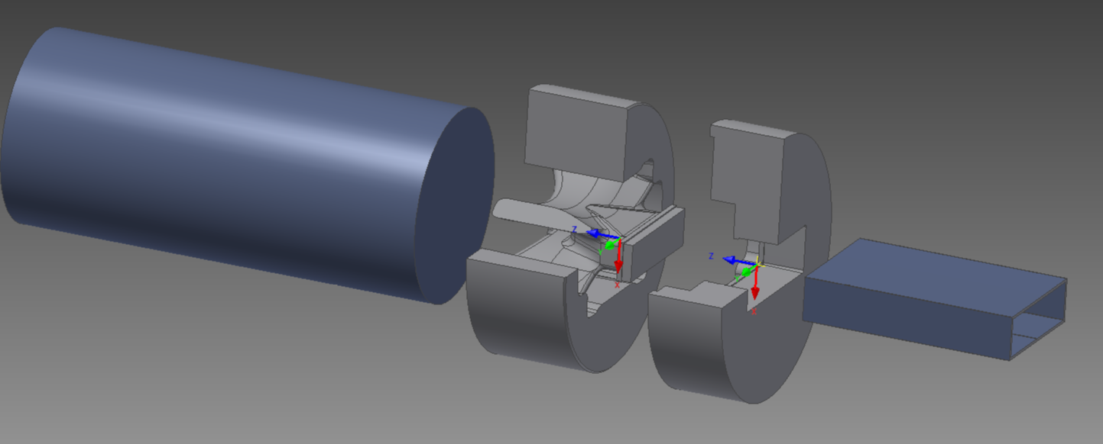


3- Rappel sur le procédé d’extrusion
Billette aluminium
Mandrin
Plaque
Profilé
Notes:
DIAPO 9
L’aluminium pâteux, sous forme de billette, est forcé de passer au travers d’une filière qui lui donnera sa forme finale.
Dans l’image vue ici, un tube creux rectangulaire est produit.

Slide 11
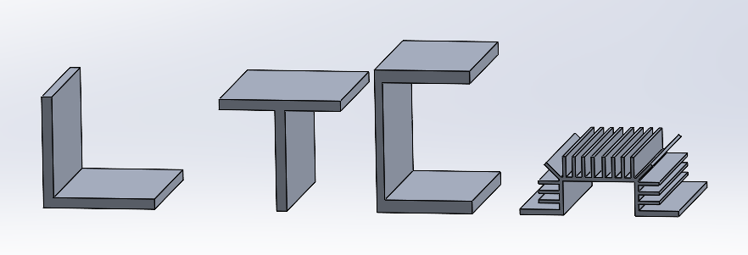
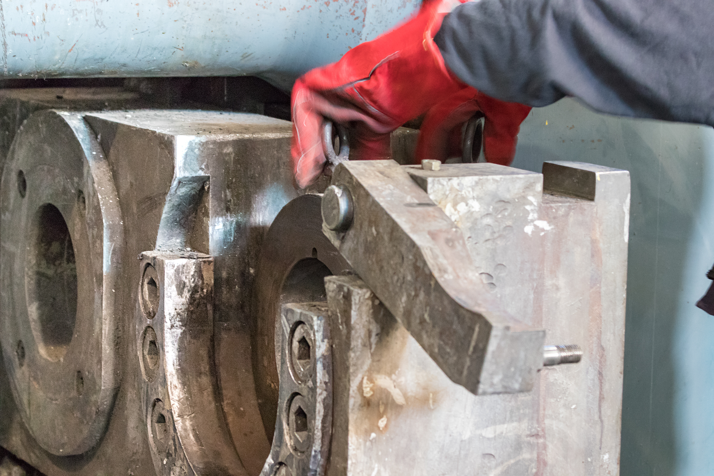
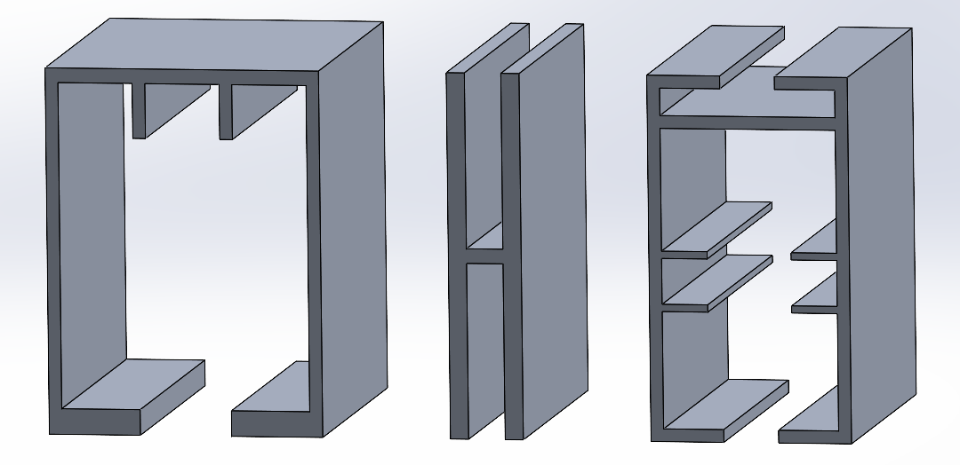
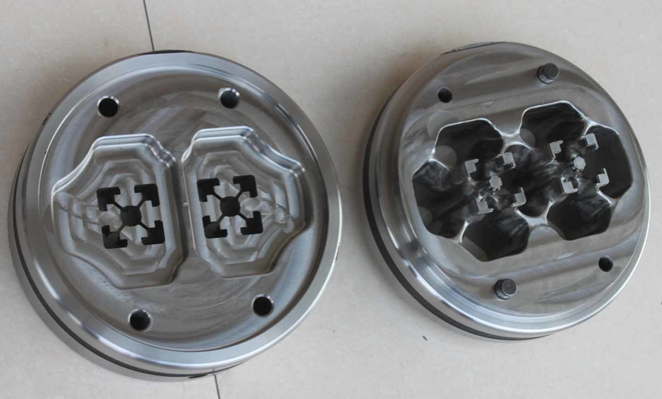
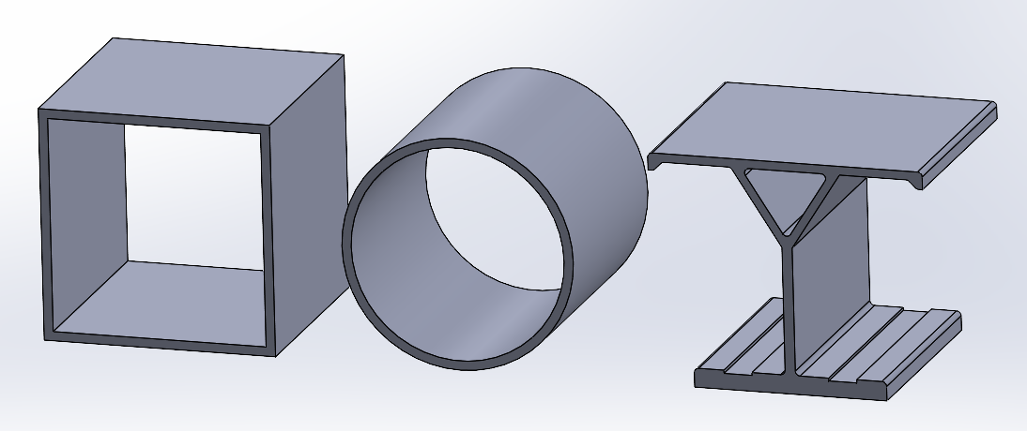
3- Rappel sur le procédé d’extrusion
Profilés à section solide:
Simple à produire;
Coût le plus bas.
Profilés à section semi-creuse:
Sections les plus complexes à produire.
Profilés à section creuse:
Moyennement complexe à produire.
Courtoisie : Dienamex
Notes:
DIAPO 10
Dans le cas d’un profilé solide, sa forme lui est donnée par une ouverture de la forme désirée, usinée dans une seule plaque.
Lorsque le profilé est creux, la matrice est alors composée d’un mandrin qui définit la forme intérieure et une plaque qui définit la forme extérieure du profilé.
On fait ici abstraction de l’ensemble de l’outillage qui est nécessaire pour installer ces matrices sur l’extrudeuse et tout maintenir en place pendant le procédé.

Slide 12
4- Les tolérances dimensionnelles d’un profilé extrudé
Notes:
DIAPO 11
Dans cette section il sera question de revoir sommairement les principes généraux du procédé d’extrusion.
Cette information est nécessaire pour aborder le sujet des tolérances dimensionnelles.

Slide 13
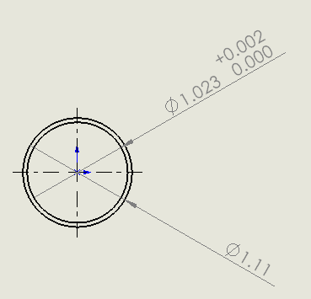
4- Les tolérances dimensionnelles d’un profilé extrudé
Définition:
La tolérance dimensionnelle est la variation maximale acceptable des dimensions d’une pièce pour que celle-ci soit admissible et fonctionnelle. (Source: Office québécois de la langue française.)
En Amérique du nord, des normes de tolérances spécifiques à l’extrusion ont été élaborées par The Aluminum Association, dans un manuel intitulé Aluminum Standards and Data.
Les tolérances dimensionnelles sont présentées sous forme de tables qui tiennent généralement compte de :
L’alliage d’aluminium
La dimension du cercle circonscrit
La dimension de la cote ainsi que sa position dans la section.
Plusieurs types de tolérance => plusieurs tables
Notes:
DIAPO 12
Une tolérance dimensionnelle est la variation maximale acceptable sur une pièce pour être acceptable et fonctionnelle.
L’Aluminum Association (États-Unis) a élaboré des valeurs de tolérances pour le secteur de l’extrusion, ceci afin d’assurer une certaine uniformité dans la qualité.
Ces tolérances sont regroupées dans le manuel Aluminum Standards and Data. Les extraits qui seront montrés proviennent de la version 2017.
Plusieurs tolérances sont impliquées dans un profilé extrudé et elles se retrouvent dans autant de tables; d’où une certaine complexité pour le concepteur.
La réelle maîtrise de ces tolérances appartient à l’extrudeur, avec qui le concepteur aura tout avantage à discuter afin d’identifier correctement celles qui sont critiques.

Slide 14
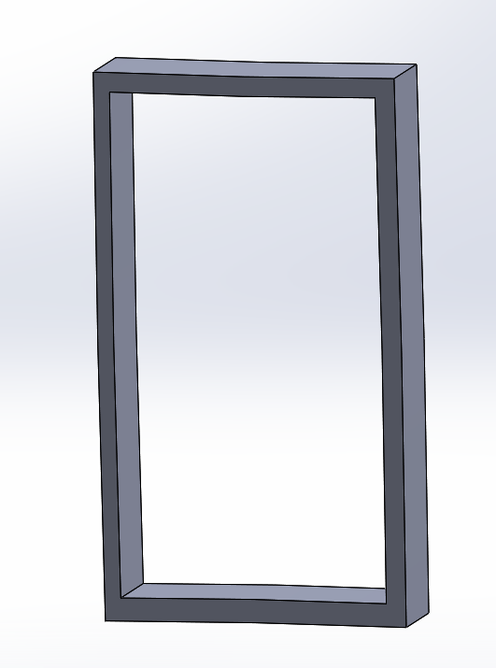
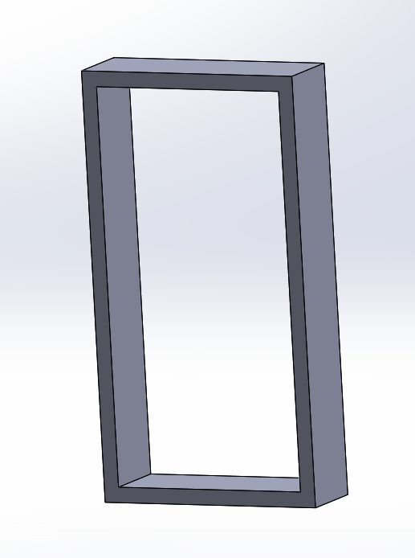
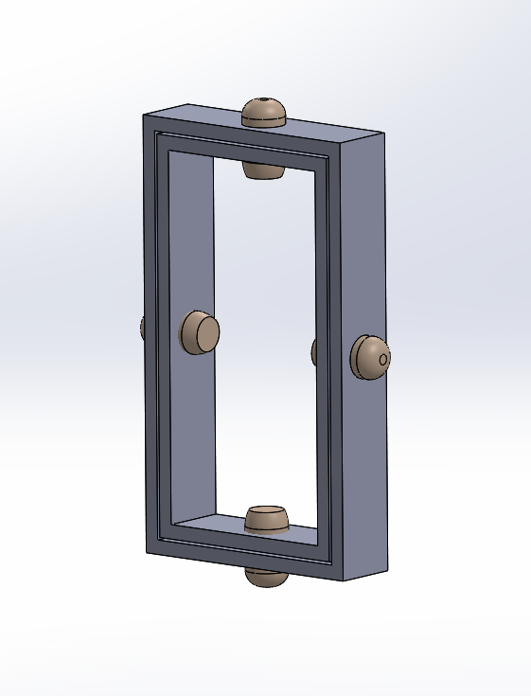
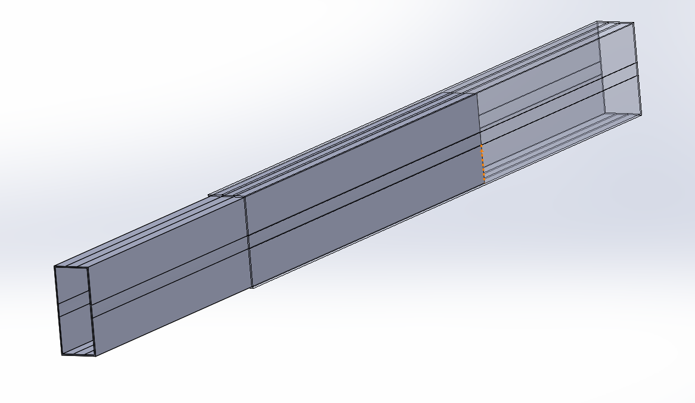
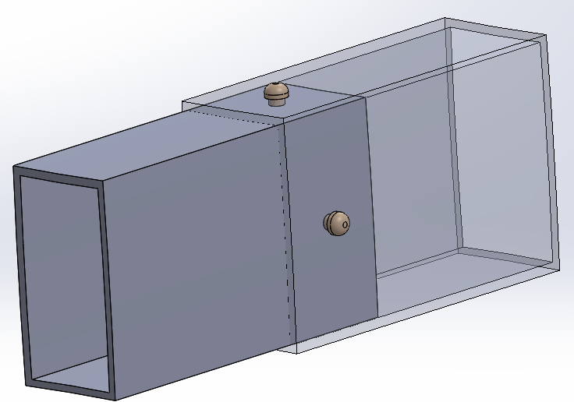
4- Les tolérances dimensionnelles d’un profilé extrudé
Dans cet exemple, l’assemblage des tubes rectangulaires sera réalisé par adhésif et rivetage structural, méthode courante permettant de maintenir solidement les pièces ensemble durant le durcissement de l’adhésif, tout en représentant une sécurité additionnelle.
Un assemblage spécifique pourrait nécessiter une insertion plus longue qu’une autre (images 1 et 2).
Ce cas illustre l’impact de variations dimensionnelles dans un tel assemblage, le pire cas étant celui où le tube intérieur est devenu légèrement plus gros alors que le tube extérieur est devenu plus petit, ce qui rend alors l’insertion impossible.
Profilé extérieur
Profilé intérieur
Assemblage collé et riveté
36’’
Notes:
DIAPO 13
L’exemple qui sera utilisé comporte deux profilés extrudés qui devront s’emboîter l’un dans l’autre pour être assemblés par adhésif et rivets
Ce type d’assemblage pourrait être réalisé sur une longueur de 36 pouces, autant que sur une longueur de 1 ou 2 pouces.
Nous verrons comment cette longueur d’insertion sera affectée par les tolérances standard des pièces extrudées.
Dès le départ, dans l’assemblage, on voit que la mise en place de 4 rivets structuraux peut devenir un problème : il sera possible d’assurer le contact avec deux des faces et d’y installer les rivet, ce qui réduira à 0 le jeu initialement souhaité initialement de 0.020’’.
Le jeu disponible sur les deux autres faces serait maintenant de .040’’ et le serrage des rivets #3 et #4 causeraient une déformation des faces.
Une façon d’assurer l’espace libre de .020’’ consisterait à utiliser des cales de cette épaisseur et de les inclure dans l’assemblage avant de sertir les rivets.
Gardons cette idée en tête et nous y reviendrons plus tard mais nous verrons, dans les diapositives suivantes, qu’il y aura des variations dans les dimensions et ce, pour chacun des profilés, ce qui aura comme conséquences que l’épaisseur des cales, si cette méthode est choisie, devra permette d’ajuster l’épaisseur en fonction de l’espace libre pour chaque assemblage.
Afin d’éviter la déformation, acceptons que deux rivets seront suffisants.

Slide 15
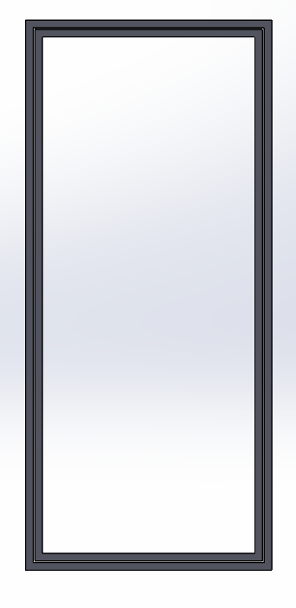

4- Les tolérances dimensionnelles d’un profilé extrudé
Pourquoi s’intéresser aux tolérances:
Pour prévoir comment les variations dimensionnelles des pièces extrudées pourraient intervenir dans un assemblage, voire le rendre impossible, avec des conséquences parfois désastreuses sur une production.
Dans l’exemple ici proposé, deux tubes rectangulaires doivent s’insérer l’un dans l’autre, avec un espace libre de 0.020’’.
Note: Afin de faciliter les références dans la norme nord américaine, les unités impériales sont utilisées dans cet exemple.
Jeu= .020’’ (.5 mm)
7’’ (177.8 mm)
7’’
3’’ (76.2 mm)
Exemple d’un assemblage souhaité
3’’
Notes:
DIAPO 14
La diapositive illustre l’assemblage idéal désiré, soit deux tubes rectangulaires, un intérieur, un extérieur, avec un espace de .020’’ entre les deux.
Dans cet exemple, la seule fonction d’assemblage voulue est que le profilé intérieur entre toujours dans le profilé extérieur.
Les dimensions nominales extérieures du profilé mâle, sont établies à 7’’ x 3’’, avec un jeu de .020’’ tout autour, qui serait une épaisseur idéale pour l’adhésif.
Soulignons que cet exemple est simplifié, par exemple, en éliminant complètement les rayons dans les coins des profilés.

Slide 16
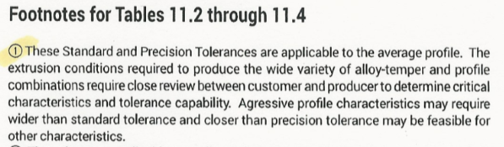
4- Les tolérances dimensionnelles d’un profilé extrudé
Footnote 1: Les tolérances proposées dans le document sont applicables au profilé moyen. Selon les conditions d’extrusion et les alliages utilisés, il sera nécessaire de parvenir à une entente entre le client et le manufacturier pour déterminer les tolérances utilisées. Des profilés complexes peuvent nécessiter une tolérance plus large que les tolérances standards alors qu’une tolérance plus restrictive que les tolérances de précision peuvent être possible dans un autre cas.
Relation commerciale: L’historique et la bonne relation entre un client et un manufacturier peuvent amener des efforts supplémentaires dans la recherche d’une tolérance plus précise.
Source: Aluminum Standards and Data, 2017
Notes:
DIAPO 15
Malgré l’ensemble des tolérances à prévoir, il importe de tenir compte de la complexité du profilé et de l’expérience de l’extrudeur.
La note apparaissant sur la diapositive est extraite de la norme sur les tolérances et spécifie que ces dernières sont applicables à un profilé ‘’de complexité moyenne’’ ou ‘’average profile’’, et qu’une étroite collaboration avec l’extrudeur est essentielle pour arriver à déterminer et à convenir mutuellement des tolérances à considérer sur un profilé spécifique.
Notons que la définition du profilé moyen n’est pas clairement établie.
On retiendra que les tolérances standards sont en quelque sorte une base de départ sécuritaire pour l’extrudeur.
Un profilé avec une section plus complexe pourrait justifier un élargissement des tolérances pendant qu’une section plus simple pourrait permettre un resserrement.
En résumé, dans une conception où certaines tolérances sont importantes, il faudra mettre l’extrudeur à contribution.
Cependant, il est fréquent que les extrudeurs produisent des profilés avec des tolérances plus serrées que celles mentionnées dans cette norme.
Les paramètres permettant de réduire les tolérances peuvent affecter la productivité du procédé, que ce soit par une réduction de la vitesse d’extrusion, par une augmentation substantielle du pourcentage de perte, ou une combinaison des deux. À cet effet, la relation commerciale établie entre un client et un manufacturier peut se traduire par des efforts supplémentaires dans la recherche de stratégies visant à réduire les tolérances.

Slide 17
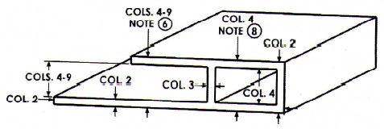
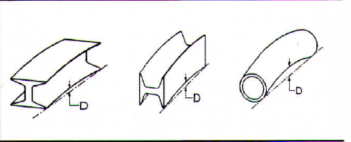
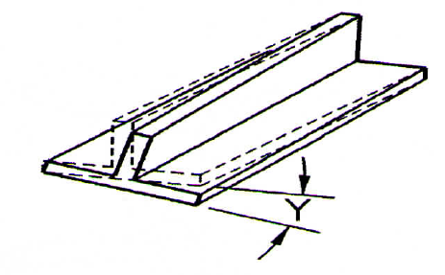
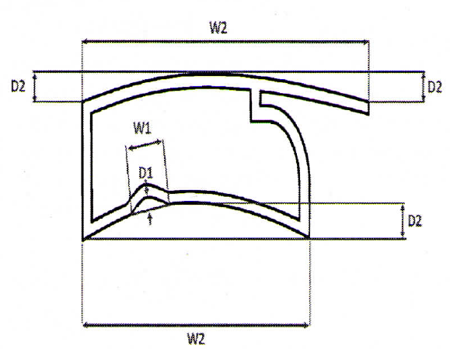
4- Les tolérances dimensionnelles d’un profilé extrudé
2
1
Source: Aluminum Standards and Data, 2017
Notes:
DIAPO 16
Cette diapositive illustre l’ensemble des déviations pouvant se présenter sur un profilé extrudé. Voyons-les sommairement:
Le premier bloc concerne les dimensions de la section, ou de la forme du profilé. Elle fait référence à la table 11.2, qui sera vue un peu plus loin.
Ce qu’il faut retenir de cette table est que les tolérances dimensionnelles varient selon de qui est mesuré et l’endroit où la mesure est effectuée:
la longueur d’une membrure entièrement formée d’aluminium (1),
l’épaisseur des parois autour d’une cavité, ou l’écart de concentricité, dans un tube, entre les diamètres intérieur et extérieur.
l’espacement entre deux pattes libres (2).
Les valeurs de ces tolérances se trouvent dans les colonnes de la table, numérotées de 1 à 9, qui est l’objet de la prochaine diapositive.
Le second bloc aborde la tolérance de rectitude d’un profilé, et la table 11.6 fourni les valeurs.
Le troisième bloc concerne la torsion qui fait aussi partie des variations possibles. La table 11.7 contient les valeurs acceptables.
Le quatrième bloc touche les déformations affectant la planéité des surfaces pour les profilés creux, trouvés dans la table 11.9.
Afin de respecter les droits d’auteur, il est impossible de reproduire en totalité les tables et donc, quelques lignes seulement seront extraites.

Slide 18
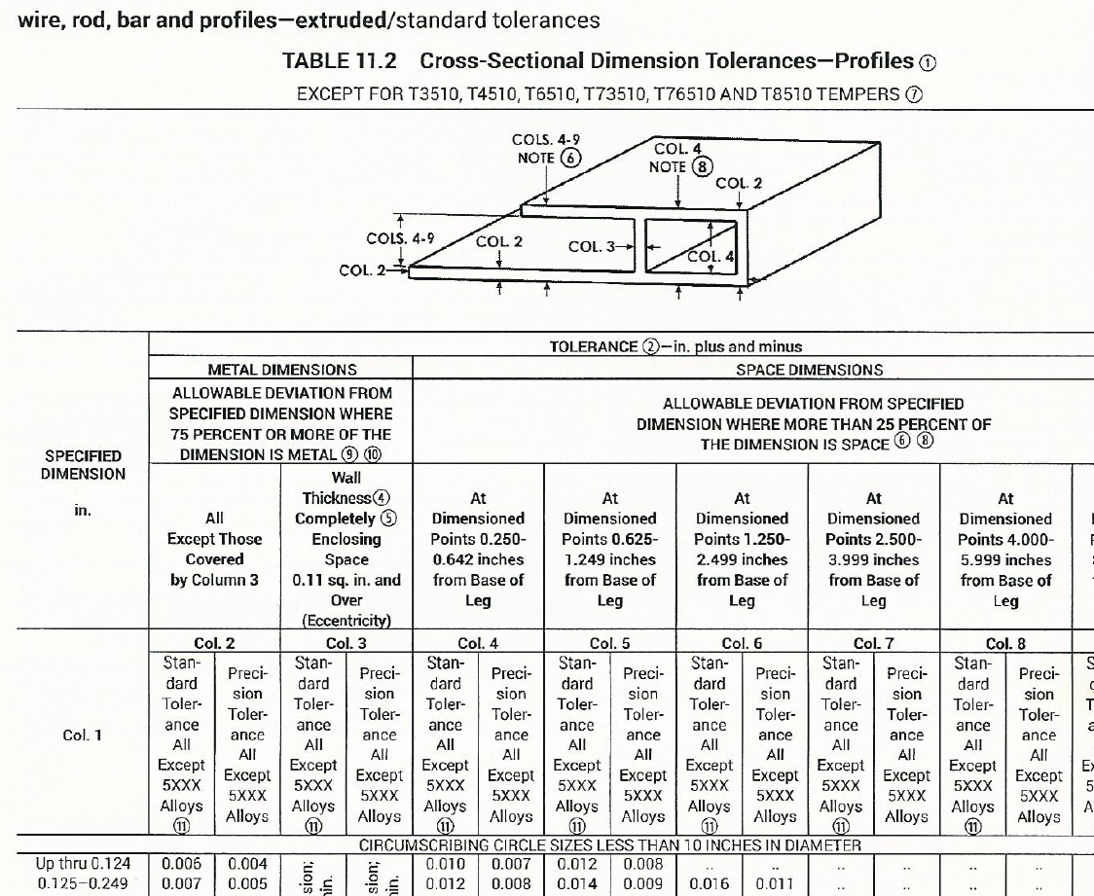
4- Les tolérances dimensionnelles d’un profilé extrudé
Cas #1
Cas #3
Cas #2
Used with permission/Courtesy from The Aluminum Association. Source: Aluminum Standards and Data, 2017
Notes:
DIAPO 17
On peut maintenant commencer le survol des différentes tables de tolérances dimensionnelles des extrusions et commençons avec celle portant sur la section (tranche) d’un profilé.
On voit ici une partie de la table de tolérances 11.2, qui est concernée par les dimensions de la section.
On remarque que l’information fournie par cette table tient compte de plusieurs paramètres:
1- Le traitement thermique: La note suivante: ‘’Except for T3510, T4510, … and T8510 Tempers’’, informe que les valeurs trouvées dans la table sont valides pour les traitements thermiques AUTRES QUE ceux qui sont inscrits dans la note. La raison est que ces traitements comportent des étapes d’étirement qui ne sont pas inclus dans les conditions normalement rencontrées telles que les T1, T4, T5 et T6.
2- Des alliages: La note ‘’ Standard Tolerance All Except 5XXX Alloys’’ précise que les extrusions produites dans les alliages de la série 5XXX ne sont pas concernés. Les alliages généralement utilisés font partie des séries 2XXX, 6XXX et 7XXX. Mentionnons que les alliages de la série 6XXX sont fortement utilisés pour les profilés architecturaux et structuraux. On y retrouve notamment les alliage 6063 et 6061.
3- Du diamètre du cercle circonscrit : Dans cet extrait on trouve: ‘’Circumscribing circle sizes less than 10 inches diameter’’.
4- De la partie mesurée: Les colonnes 2 à 9 donnent des tolérances d’espacement entre des pattes libres (cas #3) selon la distance par rapport à une membrure pleine. En résumé, les pattes libres ne seront pas toujours espacées également et plus on s’éloigne de la racine, plus la tolérance augmente. Le cas #1 est celui d’une membrure entièrement formée d’aluminium. Le cas #2 est celui où une cavité est présente. On devine que la tolérance d’une membrure solide sera plus serrée que celle impliquant la présence d’une cavité. La colonne titrée par METAL DIMENSIONS apporte une condition où une cavité est petite par rapport à la dimension où elle est incluse.
La diapositive suivante montre un exemple.

Slide 19

4- Les tolérances dimensionnelles d’un profilé extrudé
7’’
Tolérance sur la longueur ‘’métal’’ de 7’’
Standard = ±.044’’
Précision = ±.029’’
3’’
Tolérance sur la longueur ‘’métal’’ de 3’’ Standard = ±.024’’
Précision = ±.016’’
Used with permission/Courtesy from The Aluminum Association. Source: Aluminum Standards and Data, 2017
Notes:
DIAPO 18
Exemple:
Utilisons le profilé creux de 7’’ x 3’’, illustré à la diapositive 14, et donnons lui une paroi de .125’’ d’épaisseur. Convenons que l’alliage utilisé sera le 6063 et que la condition de trempe sera un traitement thermique T6.
Le diamètre du cercle circonscrit est de 7.6’’ donc inférieur à 10’’, ce qui nous place dans la section intitulée: CIRCUMSCRIBING CIRCLE SIZES LESS THAN 10 INCHES IN DIAMETER.
L’alliage et le traitement thermique sont connus, 6063-T6, qui ne font pas partie des exceptions spécifiées :
Les traitements thermiques faisant l’objet d’exceptions apparaissent sous le titre TABLE 11.2, tout en haut de la table, et le T6 n’y apparaît pas, on peut donc utiliser la table.
Les alliages à exclure sont ceux de la famille 5000 (5XXX), le 6063 est de la famille 6XXX et la table peut donc être utilisée. Il sera de même avec l’alliage 6061.
Les dimensions d’intérêt sont celles de 7’’ et de 3’’. Ces dimensions sont prises aux coins, et toute la partie mesurée est formée d’aluminium (métal), sans aucune cavité, ce qui se trouve dans la colonne 2 sous le titre METAL DIMENSIONS :
La tolérance sur la dimension de 7’’ est de ± 0.044’’ (standard) et de ± 0.029’’ (précision)
La tolérance sur la dimension de 3’’ est de ± 0.024’’ (standard) et de ± 0.016’’ (précision)

Slide 20
4- Les tolérances dimensionnelles d’un profilé extrudé
Tolérance sur la longueur de 7’’(au centre)
Standard = ± 0.034’’
Précision = ± 0.022’’
7’’
3’’
Source: Aluminum Standards and Data, 2017
Tolérance sur la longueur de 3’’(au centre)
Standard = ± 0.054’’
Précision = ± 0.036’’
Notes:
DIAPO 19
Faisons maintenant le même exercice pour déterminer quelles seront les tolérances applicables au centre du profilé.
On utilisera la partie SPACE DIMENSIONS de la table, qui couvre les profilés ou parties de profilés dont la partie vide représente plus de 75% de la dimension, ce qui est notre cas.
Une particularité s’applique ici, où les valeurs de la colonne 4 doivent être utilisées.
Cette particularité dans l’utilisation de la table 11.2 fait partie d’un lot de 8 autres cas spéciaux, renforçant d’autant l’argument de se référer à l’extrudeur afin d’éviter des erreurs.
Ainsi, les mesures prises au centre du profilé se verront attribuées des tolérances différentes de celles appliquées aux murs.
La dimension de 7’’, prise au centre se voit attribuer une tolérance de ± 0.034’’ (standard) et de ± 0.022’’ (précision)
La dimension de 3’’, prise au centre se voit attribuer une tolérance de ± 0.054’’ (standard) et de ± 0.036’’ (précision).
Il faut noter que la variation de la dimension de 3’’ est causée par la courbure du mur de 7’’, d’où la tolérance plus grande sur la dimension de 3’’.

Slide 21
4- Les tolérances dimensionnelles d’un profilé extrudé
Note additionnelle:
La tolérance d’une mesure prise au centre, dans un profilé creux, ne peut être inférieure à celle du côté, ce qui est pourtant le cas d’après la table.
Dans l’exemple ci-contre, il faut prévoir que la tolérance au centre, sur la dimension de 7’’, sera minimalement égale à celle du côté.
Considérant que la planéité des murs ne sera pas parfaite, il faut maintenant se diriger vers la table 11.9 qui traite de la planéité des surfaces de profilés creux.
7’’± .034’’
7’’± .044’’
3’’ ± .054’’
3’’ ± .024’’
Notes:
DIAPO 20
Les valeurs obtenues de la colonne 4 sont ± 0.054’’ pour la dimension horizontale de 3’’ prise au milieu du profilé, et de ± 0.034 pour la dimension verticale de 7’’ prise au milieu du profilé.
On constate ici que la tolérance de ± 0.034’’ donnée par la colonne 4 de la table, sur la mesure verticale, est inférieure à celle donnée par la colonne 2, qui est celle qui doit être utilisée pour déterminer la tolérance sur une dimension formée entièrement de métal. En résumé, on se retrouve dans la situation impossible, ou fortement improbable, où la tolérance au centre est plus serrée que celle sur le côté.
La colonne 3 donne ± 0.044’’ pour la tolérance appliquée à la dimension de 7’’ entièrement métallique (diapositive #19).
La colonne 4 donne ± 0.034’’ pour la tolérance appliquée à la dimension de 7’’ au centre (diapositive #20).
Cette aberration voit une solution dans l’utilisation d’une autre table, portant le # 11.9, qui traite exclusivement des profilés creux.

Slide 22
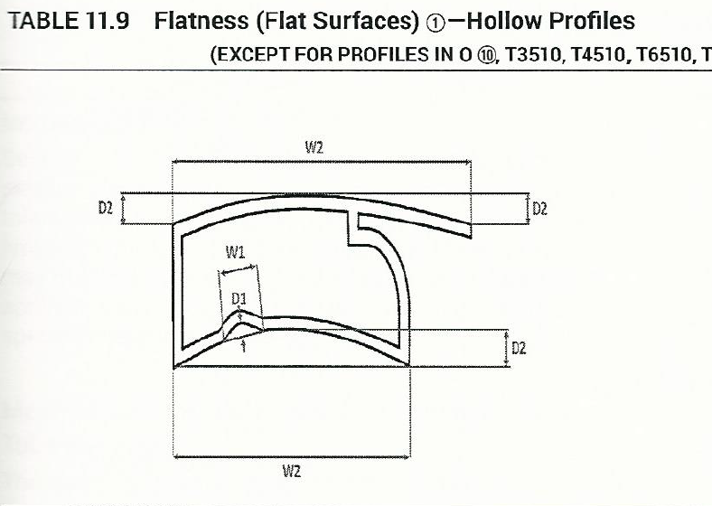
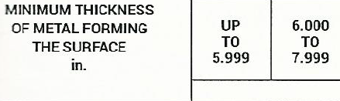
4- Les tolérances dimensionnelles d’un profilé extrudé
Table 11.9: Planéité des surfaces d’un profilé creux
On mentionne ici qu’une tolérance de ± 0.006’’ ou de ± 0.008’’ par pouce de longueur doit être appliquée à la planéité de la surface d’un profilé creux.
Dans cet exemple:
La dimension 7’’ sera affectée par le bombage de la paroi qui mesure 3’’. La tolérance sera donc de: ±.006’’ x 3 = ± .018’’.
La dimension de 3’’ sera affectée par le bombage de la paroi qui mesure 7’’, d’où: ± .008 x 7 = ± .056’’.
Ces tolérances de planéité s’ajoutent à celle des côtés.
L’image ci-contre illustre la différence entre les tolérances applicables au centre et celles applicable aux côtés dans un profilé creux.
7’’± .100’’
7’’± .044’’
3’’ ± .066’’
3’’ ± .024’’
Notes:
DIAPO 21
Table 11.9: Planéité des surfaces d’un profilé creux
On considère ici qu’une tolérance de ± 0.006’’ par pouce de longueur doit être appliquée à la planéité de la surface d’un profilé creux.
Dans cet exemple:
La dimension 7’’ sera affectée par le bombage de la paroi qui mesure 3’’. La tolérance sera donc de: ±.006’’ x 3 = ± .018’’.
La dimension de 3’’ sera affectée par le bombage de la paroi qui mesure 7’’, d’où: ± .006 x 7 = ± .042’’.
Ces tolérances de planéité s’ajoutent à celle des côtés.
L’image ci-contre illustre la différence entre les tolérances applicables au centre et celles applicable aux côtés dans un profilé creux.
Ici encore on retiendra l’idée générale qu’un profilé extrudé n’est pas parfait mais qu’il est possible de le concevoir de façon à ce que les variations dimensionnelles se retrouvent aux endroits où elles seront moins dommageables.

Slide 23
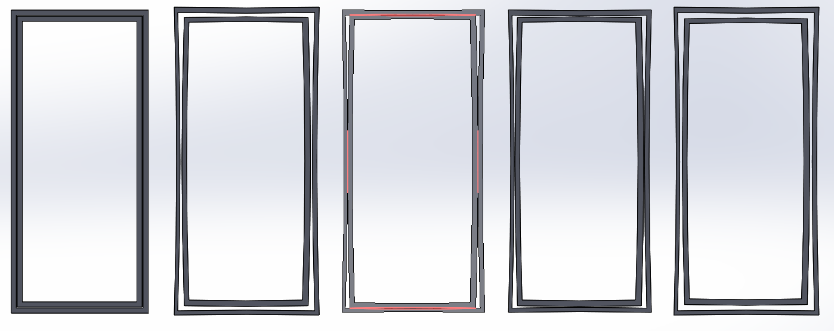
Cas extrêmes selon tolérances normales
4- Les tolérances dimensionnelles d’un profilé extrudé
Jeu .020’’
Jeu .020’’
#1 Assemblage nominal
#2
Plus petit profilé mâle dans le plus grand profilé femelle
#3
Plus grand profilé mâle dans le plus petit profilé femelle
(interférences)
#4
Plus grand profilé mâle
‘’ajusté’’ en fonction du
plus petit profilé femelle
#5
Plus petit profilé mâle ‘’ajusté’’ dans
le plus grand profilé femelle
(Jeu exagéré)
Notes:
DIAPO 22
Cette diapositive illustre différentes combinaisons de profilés, selon qu’ils sont aux extrêmes des tolérances.
#1 est l’assemblage nominal, ou théorique, celui qui satisfait les exigences émises au départ.
#2 montre l’assemblage du plus petit profilé intérieur (mâle) dans le plus grand profilé extérieur (femelle). On constate que les courbures des parois ont été placées de façon à montrer le pire cas.
#3 est l’inverse du #2, soit le plus grand profilé mâle dans le plus petit profilé femelle. Les interférences apparaissent en rouge.
#4 est une itération sur le profilé mâle sur lequel les dimensions ont été changées de façon à ce qu’il puisse entrer dans le plus petit profilé femelle lorsqu’il est au maximum des tolérances.
#5 illustre le cas où le profilé mâle, avec dimensions ajustée au #4, se retrouve maintenant au minimum de sa taille et est inséré dans le plus grand profilé femelle. La conséquence évidente est l’apparition d’un jeu exagéré entre les profilés.
Les situations d’assemblage illustrée ici sont des cas extrêmes et la statistique fait qu’elles ne se produisent que rarement. Cependant, il demeure important d’avoir en tête la ou les fonctions qu’auront un profilé ainsi que les interactions avec d’autres pièces dans un assemblage.

Slide 24
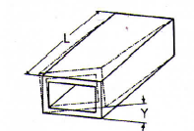

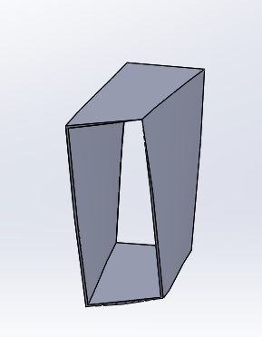
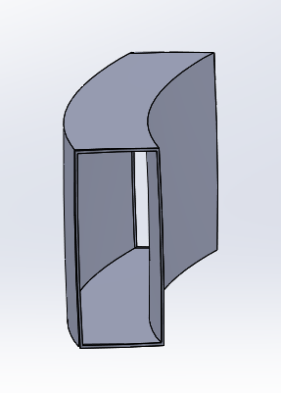
Torsion et rectitude
4- Les tolérances dimensionnelles d’un profilé extrudé
Table 12.7 Twist Other-Than Round Extruded Tube
Table 12.8 Straightness - Extruded Tube in Straight Lenghts
¼° par pied linéaire
.020’’ par pied linéaire
Torsion amplifiée
Courbure amplifiée
Notes:
DIAPO 23
Deux autres déformations à prévoir dans le procédé d’extrusion : la torsion et la courbure.
Les déformations sont évidemment amplifiées, pour fin d’illustration.
La tolérance accordée sur la torsion est de ¼° par pied linéaire, avec un maximum variant de 3° à 7° selon la largeur du profilé.
La courbure, ou plutôt l’erreur accordée sur la rectitude est de 0.020’’ par pied linéaire de longueur, sans maximum. Ainsi, un profilé d’une longueur de 20’ pourrait former une courbe uniforme dont le centre serait soulevé de 0.4’’, il rencontrerait encore la tolérance et serait acceptable.
Sans entrer dans les détails d’ajustement des dimensions de façon à déterminer quelles seraient les dimensions à prévoir pour que le pire cas d’assemblage soit encore possible, il est facile de conclure qu’il faudra laisser encore plus de jeu entre les profilés et ce, dès l’étape de la conception.
Nous n’irons pas plus loin dans la démonstration de la nécessité d’avoir en tête l’impact des tolérances, cependant, il sera complémentaire de comprendre la provenance de ces tolérances.

Slide 25
5- Les sources des variations dimensionnelles dans l’extrusion
Notes:
DIAPO 24
Dans cette section il sera question de revoir sommairement les principes généraux du procédé d’extrusion.
Cette information est nécessaire pour aborder le sujet des tolérances dimensionnelles.

Slide 26
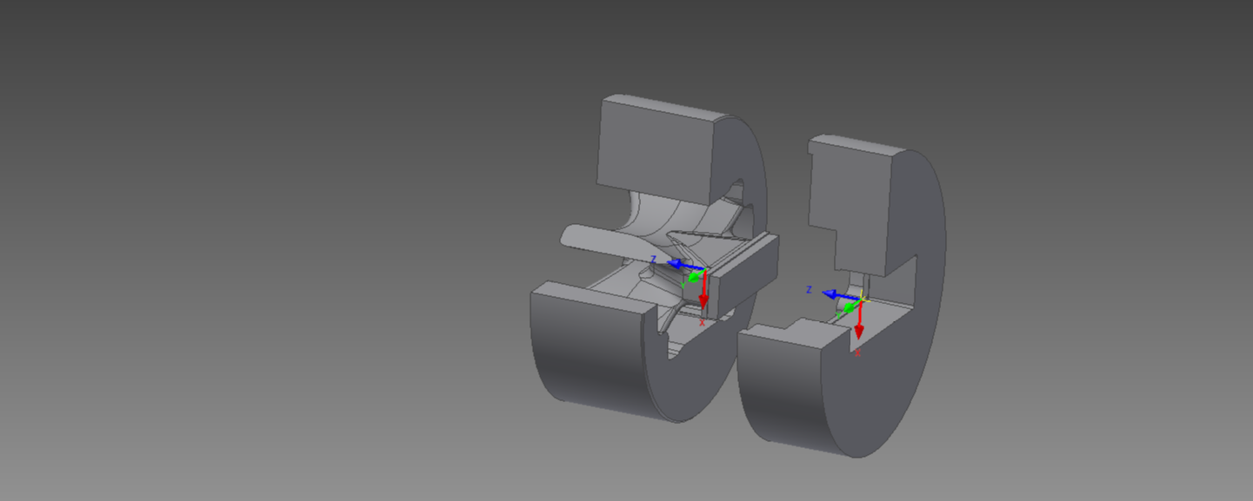
5- Les sources des variations dimensionnelles dans l’extrusion
Mandrin
Plaque
Forme interne du profilé
Forme externe du profilé
Notes:
DIAPO 25
Nous verrons maintenant quelques-unes des causes de l’existence des tolérances pour les profilés extrudés.
Les six prochaines diapositives permettront de revoir, très brièvement comment les différents composants d’une matrice s’assemblent sur la presse, ainsi que les forces qui s’appliquent dessus.
Sur cette diapositive, un bref rappel d’un ensemble de matrice formant un profilé rectangulaire creux.

Slide 27
5- Les sources des variations dimensionnelles dans l’extrusion
Billette aluminium
Mandrin
Plaque
Profilé
Notes:
DIAPO 26
Sur celle-ci, une représentation de la billette avant la matrice, et du tube formé après le passage forcé de l’aluminium dans la matrice.

Slide 28
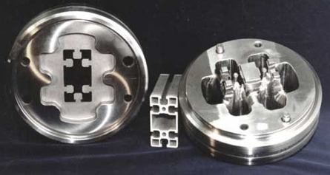
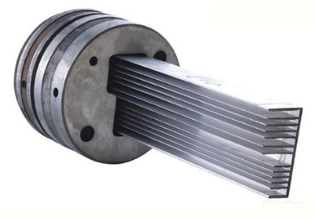
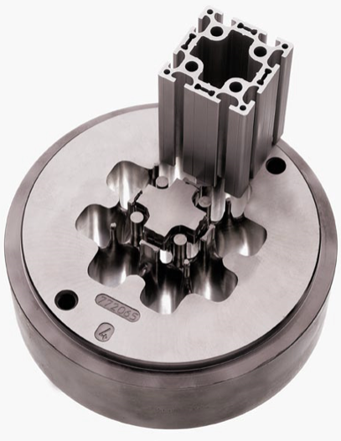
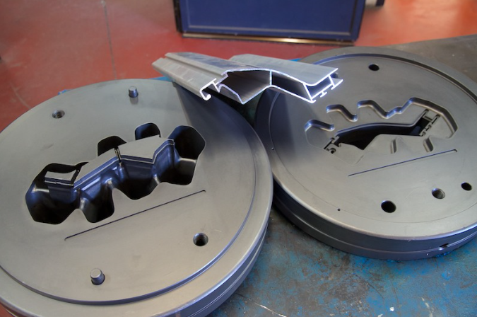
5- Les sources des variations dimensionnelles dans l’extrusion
Notes:
DIAPO 27
Quelques images où on voit des ensembles de matrices utilisée pour produire des profilés creux.

Slide 29
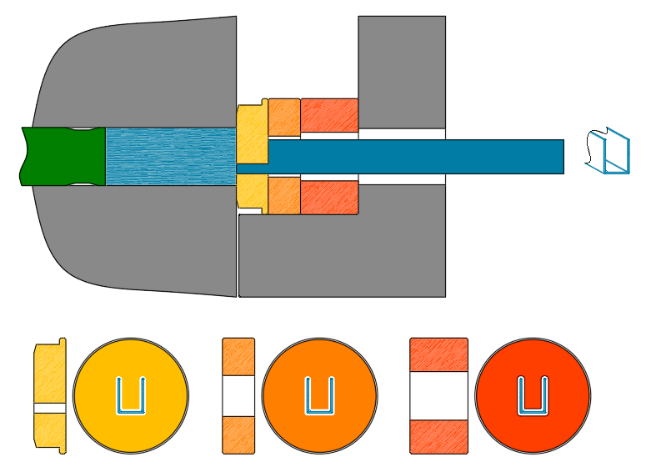
5- Les sources des variations dimensionnelles dans l’extrusion
CONTENEUR
EXTRUSION
Appui de l’assemblage de la matrice ‘’platen’’.
Matrice ‘’Die’’ sert à former le profilé.
Le premier disque d’appui ‘’backer’’ a pour fonction d’offrir un support à la matrice. La découpe faite dans ce disque d’appui est plus grande que le profilé et ne touche pas au profilé.
Le second disque d’appui ‘’bolster’’ ajoute un support supplémentaire, aucun contact avec le profilé.
Une force de 2750 tonnes est appliquée sur la billette.
2750 TONNES
PLATEN
PISTON
BILLETTE
EXTRUSION
PLATEN
CONTENEUR
DIE
(matrice)
BACKER
BOLSTER
Notes:
DIAPO 28
Voici un schéma de presse d’extrusion. Une matrice y est installée pour produire un simple profilé en ’’U’’
Sommairement, on constate que la matrice (die) est en contact avec la billette d’aluminium et, à sa droite sur l’image, est retenue et maintenue en place par 3 composants qui la tiennent en position et qui procurent un appui suffisamment solide pour résister à la force hydralique . (backer, bolster et platen).
La force appliquée sur la billette est ici de 2750 tonnes.
Mis à part quelques pertes dues à la friction, on peut considérer que la matrice doit donc résister à cette force de poussée, ce qui impose des grandes contraintes dans l’outillage, au point d’amener l’ensemble à la limite de sa résistance mécanique.

Slide 30
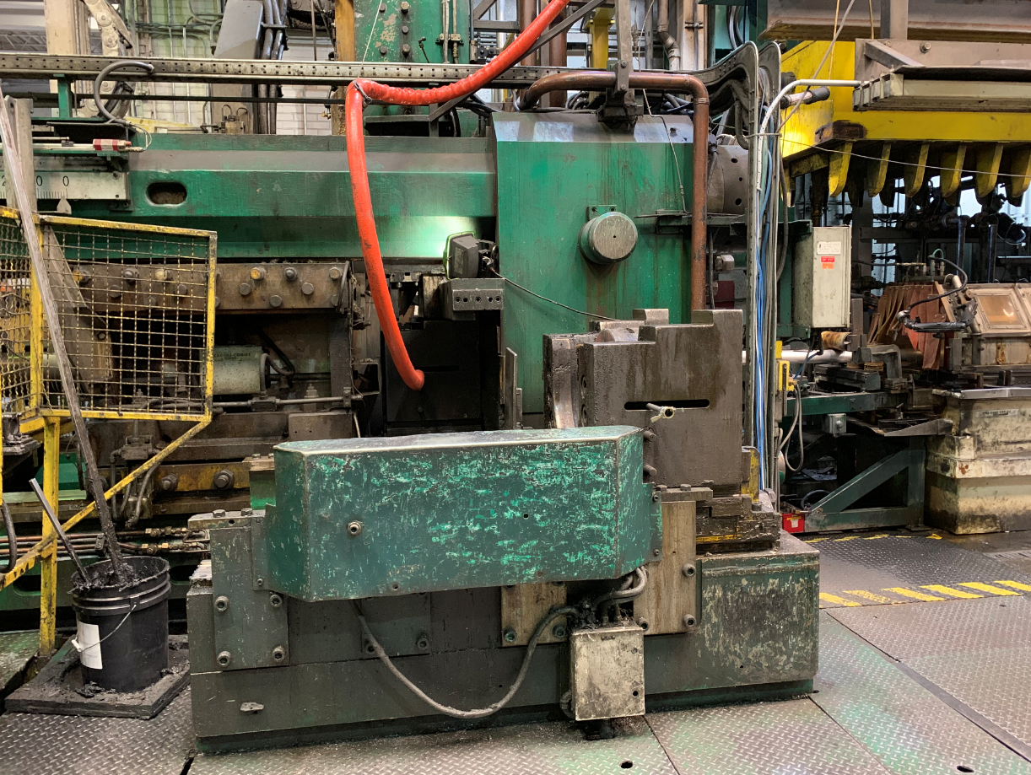
5- Les sources des variations dimensionnelles dans l’extrusion
Châssis d’acier dans lequel sont insérés la matrice ainsi que ses supports.
Notes:
DIAPO 29
Voici une photo d’un châssis d’acier dans lequel la matrice et ses renforts sont installés avant d’être mis en place dans l’extrudeuse.

Slide 31
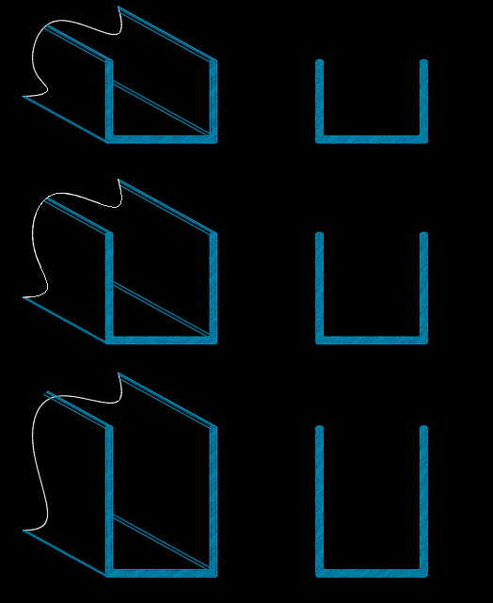
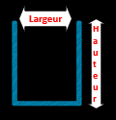
5- Les sources des variations dimensionnelles dans l’extrusion
A
B
Largeur
Hauteur
C
Notes:
DIAPO 30
Voyons maintenant comment se comporteront trois ensembles de matrices qui seront utilisés pour produire les profilés, A, B et C.
Vous pouvez constater que les modèles de profilés A , B et C suivent une évolution. La largeur de l’entrée de la languette reste la même, mais la hauteur devient plus importante de A à B et C.
Vous verrez de façon évolutive comment la pression affecte la matrice ainsi que le type d’assemblage matrice qui s’impose.

Slide 32
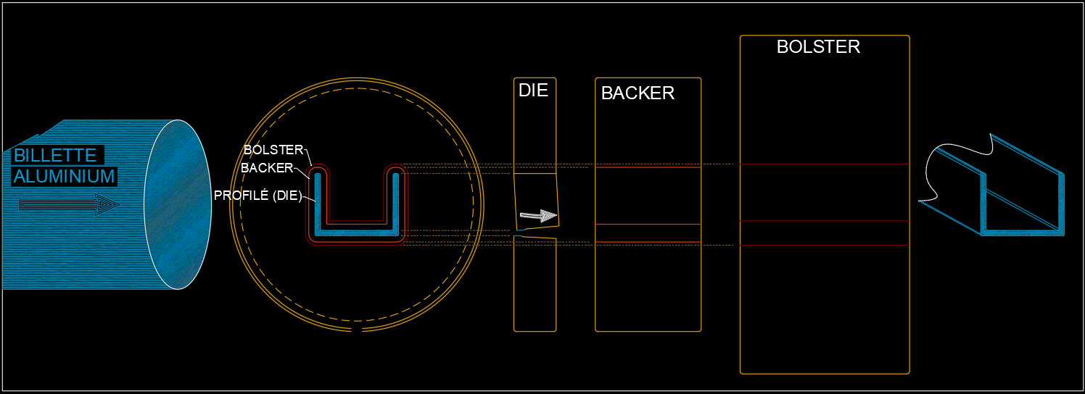
5- Les sources des variations dimensionnelles dans l’extrusion
A
La matrice A subit une déformation sous la poussée de la billette, ce qui peut entraîner les conséquences suivantes:
Variations dans l’épaisseur des murs dues aux mouvements de la matrice;
Tolérance dimensionnelle plus difficile à maintenir;
Problème d’intégrité de la géométrie, angle, planéité, torsion, courbure;
Diminution de vitesse de production sur la presse (baisse d’efficacité/productivité).
Notes:
DIAPO 31
On voit ici que la matrice (die) est déformée par la poussée. Cette déformation peut avoir les conséquences suivantes:
Épaisseur de murs inconstants.
Tolérance dimensionnelle plus difficile à maintenir.
Problème d’intégrité de la géométrie, angle, planéité, torsion, courbure.
Diminution de vitesse de production sur la presse = baisse d’efficacité/productivité.

Slide 33
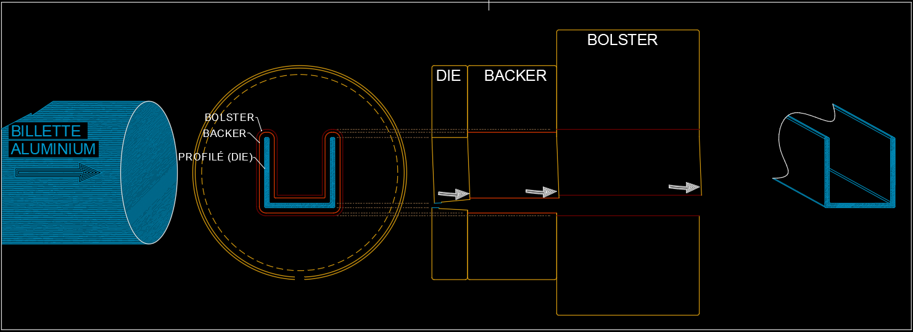
5- Les sources des variations dimensionnelles dans l’extrusion
B
La matrice B, ainsi que les deux supports placés en aval (backer et bolster) sont aussi déformés, la languette formant l’intérieur du ‘’U’’ étant plus longue, la déformation est aussi plus grande, ce qui peut entraîner les mêmes conséquences que celles de la matrice A vue précédemment.
Notes:
DIAPO 32
Voici le profilé B
Selon la géométrie du profilé, les épaisseurs des murs et l’alliage requis, il est possible que des pièces supplémentaires soient requise s’assurer du bon support de la matrice. Ces pièces servent à renforcer la matrice en lui procurant un support rigide. Sur la diapositive, on voit la taille relative de ces appuis (die, backer et bolster). Même avec le support de ces 3 pièces, il est possible qu’une déflection excessive y soit présente.

Slide 34
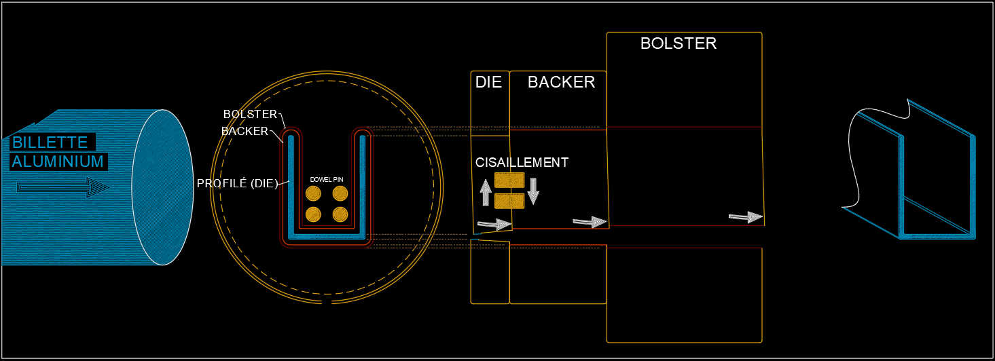
5- Les sources des variations dimensionnelles dans l’extrusion
C
Goujons ¾’’, trempés à 60RC
La matrice C étant un cas encore pire que ceux vus précédemment, avec une languette de même largeur mais encore plus longue, un essai a été fait pour lier intimement la matrice avec le premier support (backer) à l’aide de gougeons. L’objectif de cet essai était de réduire la déformation en augmentant la rigidité.
Notes:
DIAPO 33
Avec le profilé C, qui a la hauteur de languette la plus haute, voici une expérience vécue chez Dienamex et qui illustre bien le cas.
Une stratégie pour accroitre la rigidité de l’assemblage matrice est d’y ajouter des goujons avec ajustage serrés entre les 2 pièces pour un maintient en cisaillement.
Dans cette exemple-ci, les goujons étaient de ¾’’, trempé à 60RC

Slide 35
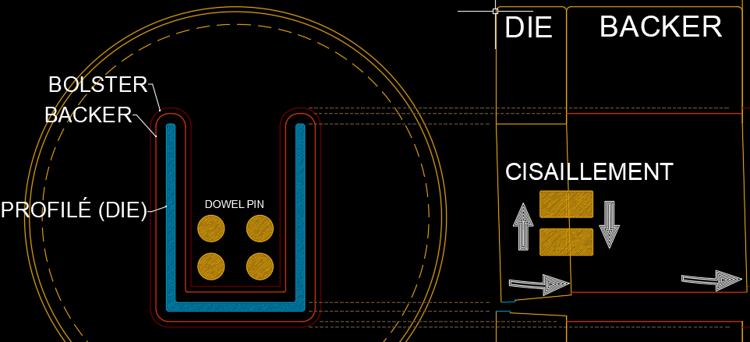
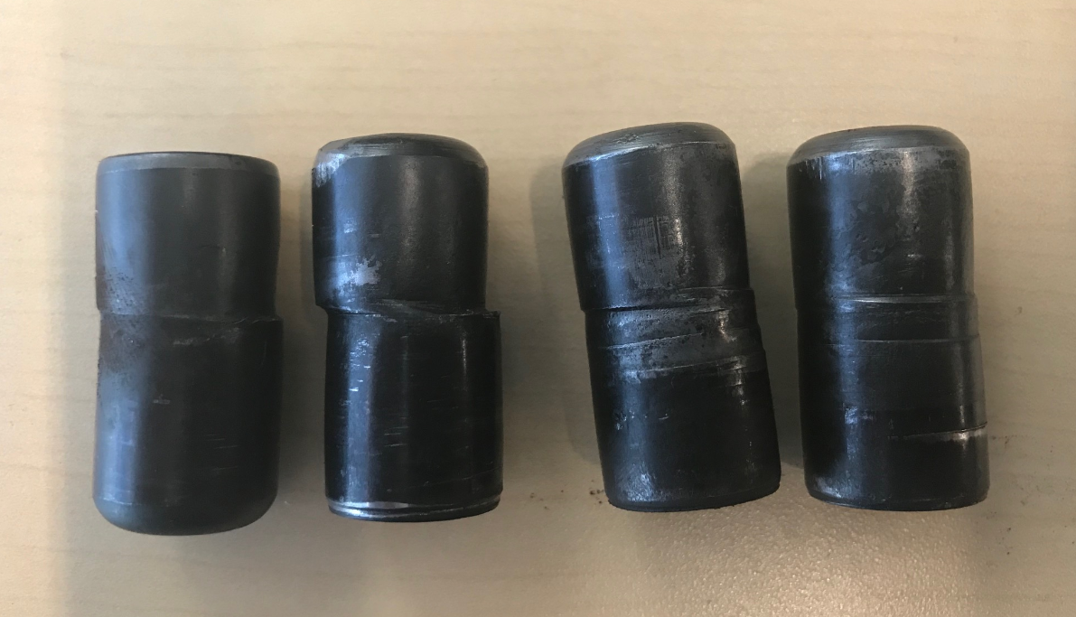
5- Les sources des variations dimensionnelles dans l’extrusion
Constat:
Les gougeons prévus pour éliminer le glissement entre la matrice et son appui ont été déformés en cisaillement créé par le glissement entre la matrice et son appui.
Il s’agit ici d’une des stratégies possibles dans le but de réduire la déformation d’une matrice, il en existe plusieurs autres qui permettent au concepteur et fabricant de matrices d’offrir des options aux extrudeurs qui doivent produire des profilés complexes.
C
Notes:
DIAPO 34
Après l’essai fait sur la presse, les goujons étaient en voie de se sectionner par cisaillement.
Ceci n’est qu’un exemple simple de stratégie possible pour augmenter la rigidité de la matrice.
Il ne faut pas baser la faisabilité ou non d’une géométrie de profilé uniquement sur cet exemple.
Plusieurs autres possibilités existent en termes d’éléments de conception de matrice pour s’assurer de la production du profilé dans sont intégralité.

Slide 36
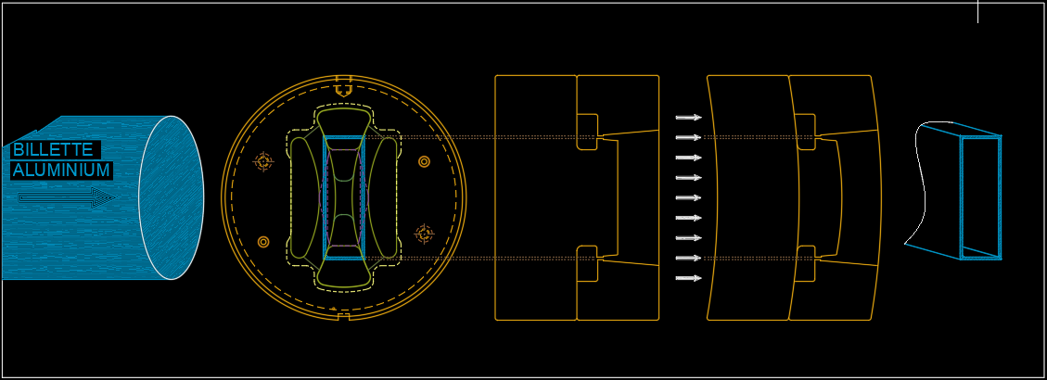
5- Les sources des variations dimensionnelles dans l’extrusion
Déformations de la matrice lors de l’extrusion d’un profilé creux:
La matrice se déforme de façon plus globale sous l’effet de la pression, elle se gonfle, à l’image d’une membrane flexible, ce qui se traduit par des grands côtés convexes dans la forme extrudée.
Notes:
DIAPO 35
Appliquons maintenant au profilé rectangulaire creux 7’’ x 3’’ ce qui vient d’être vu en matière de déformation de l’outillage.
Dans le cas d’une matrice servant à produire un profilé creux, la déformation est plus globale et en forme d’assiette. Voyons l’image d’une membrane flexible qui se gonfle.
La conséquence principale est que les grands côtés du profilé ont tendance à sortir convexes. Le phénomène sera plus ou moins grand selon les 2 facteurs suivant :
Alliage d’aluminium
Épaisseur des murs

Slide 37
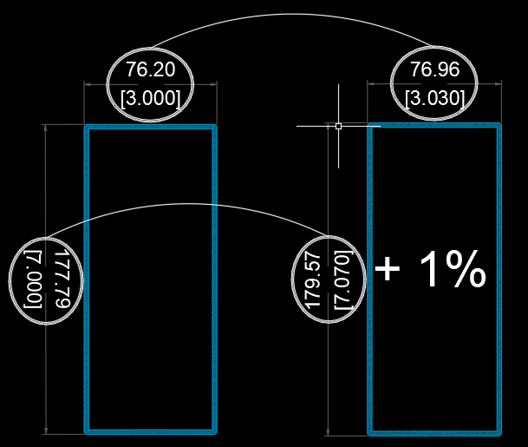
5- Les sources des variations dimensionnelles dans l’extrusion
Paramètres à considérer lors de la conception d’une matrice:
Contraction thermique:
Un profilé extrudé sort de la matrice à 450°C et se contracte lors du refroidissement.
Afin de compenser pour cette contraction, la forme usinée dans l’acier est environ 1% plus grande.
Le fabricant doit aussi tenir compte de l’expansion de l’outillage qui sera usiné à température ambiante mais ensuite utilisé à 450°C.
Étirement après l’extrusion:
Un profilé est étiré après avoir été extrudé, afin de le redresser. L’étirement cause une contraction des dimensions, ce qui doit aussi être considéré dans la conception de la matrice.
Notes:
DIAPO 36
Après avoir vu les déformations de l’outillage pendant le procédé, abordons maintenant comment le concepteur en tient compte.
Dilatation/ contraction thermique :
Sachant que le profilé sort de la matrice à environ 450°C et qu’il se refroidira ensuite jusqu’à 20°C, la contraction de l’aluminium doit être prévue. À cet effet, un facteur d’échelle de 1% est inclus dans l’usinage de la matrice. Sans entrer dans les détails, notons que l’expansion thermique de la matrice d’acier doit aussi être considérée dans ce facteur. Elle sera usinéeà température ambiante et sera exposée à une température de 450°C lors de son utilisation.
Étirement du profilé :
Un profilé est étiré, après l’extrusion afin de le redresser. Cet étirement est de l’ordre de 3% et cause une contraction des épaisseurs et dimensions.
Sur le profilé qui sert d’exemple, les dimensions qui seront utilisées pour l’usinage de la matrice seront de 7.070’’ X 3.030’’ . Après refroidissement et étirage, les dimensions se rapprocheront, dans une certaine plage de tolérance, des dimensions nominales de 7’’ X 3’’.

Slide 38
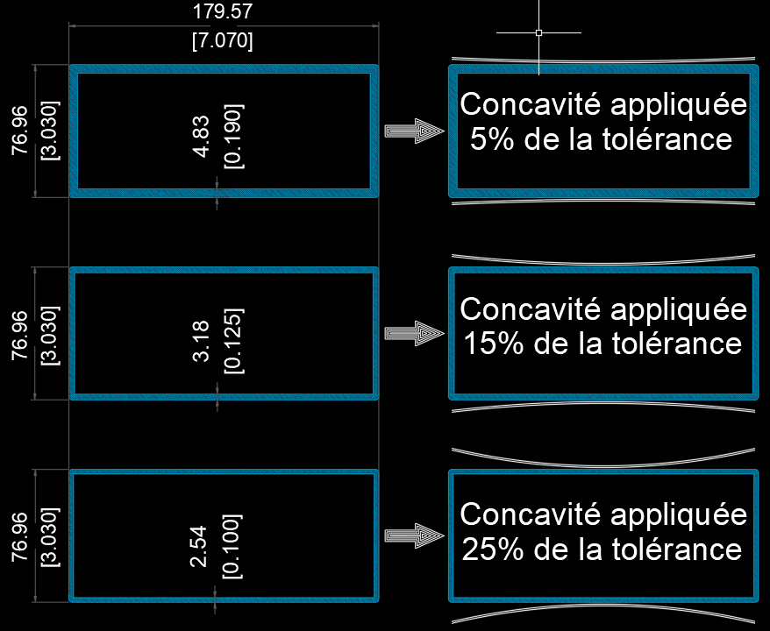
5- Les sources des variations dimensionnelles dans l’extrusion
Convexité des parois:
Sachant d’avance que la déformation de la matrice causera des parois convexes, le concepteur en compensera l’effet en intégrant une concavité dans les parois de la matrice:
Mur mince
Un mur mince est moins stable géométriquement et implique une concavité plus marquée, généralement de l’ordre de 25% de la tolérance.
Mur épais
Un mur épais est plus stable et implique une légère concavité d’environ 5% de la tolérance.
Notes:
DIAPO 37
Pour contrer la flexion de la matrice lors du procédé d’extrusion qui résulte à rendre le profilé convexe, une concavité est appliquée directement sur les grands murs dès la conception de la matrice. La valeur de la concavité varie selon plusieurs facteurs propres à la pression requise à l’extrusion, notamment l’épaisseur des parois.
Les murs minces ont tendance à produire un profilé plus convexe, aussi moins stable géométriquement.
Les murs épais prennent généralement moins de pression lors du procédé ce qui résulte en une meilleure stabilité géométrique.
Comme illustré pour notre profilé creux :
Sur un mur ayant une épaisseur de 0.100’’, une concavité de 25% de de la tolérance inférieure est appliquée.
Sur un mur ayant une épaisseur de 0.125’’, une concavité de 15% de de la tolérance inférieure est appliquée.
Sur un mur ayant une épaisseur de 0.190’’, une concavité de 5% de de la tolérance inférieure est appliquée.

Slide 39
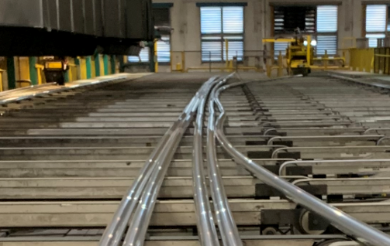
5- Les sources des variations dimensionnelles dans l’extrusion
Rectitude d’un profilé extrudé:
Photo de quelques profilés extrudé, non encore étirés, et montrant l’effet d’un arrêt de refroidissement de quelques secondes sur le tube de droite, un tube rond extrudé ayant une paroi épaisse de .0365’’.
On constate que les quatre profilés situés à gauche montrent tout de même, dans une moindre mesure, une courbure visible qui sera corrigée, jusque dans une certaine mesure, par l’étirage.
Source : Metra aluminium
Notes:
DIAPO 38
Cette photo montre la conséquence d’un arrêt du refroidissement pendant quelques secondes.
Les tubes ont ici une paroi de 10 mm d’épaisseur (.365’’).
Bien que celui de droite montre une déformation extrême due à l’arrêt du refroidissement, on voit tout de même que les deux tubes adjacents sont aussi courbés.
Aucun de ces tubes n’a encore été étiré.

Slide 40
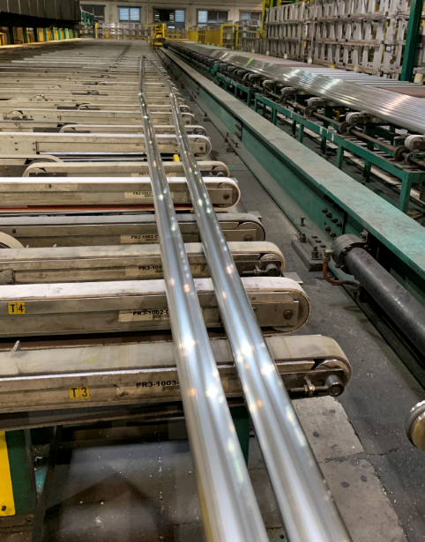
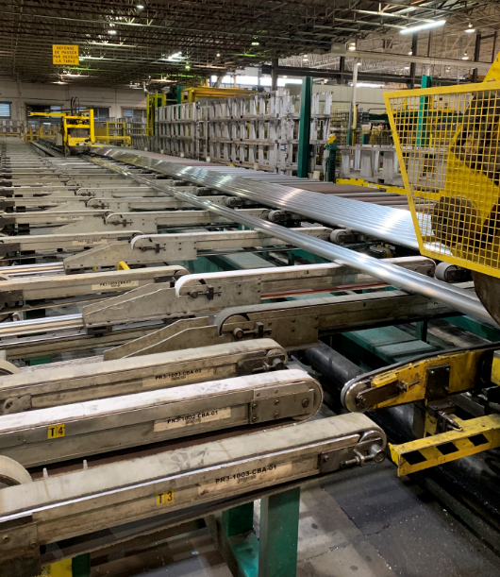
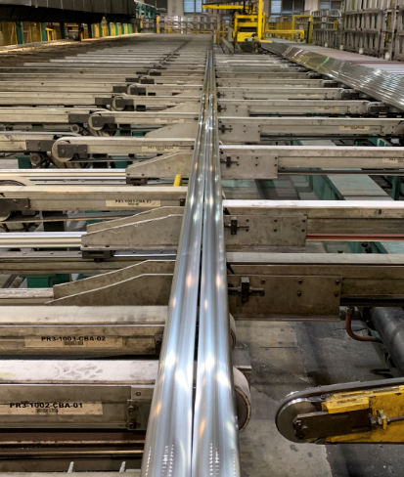
5- Les sources des variations dimensionnelles dans l’extrusion
Avant
Étirement
Après
L’étirage sert en premier lieu à redresser les profilés suite au refroidissement, et il participe à l’atteinte des propriétés mécaniques par le resserrement des grains.
Source : Metra aluminium
Notes:
DIAPO 39
Les tubes ronds présentés dans la diapositive précédente ont l’avantage d’avoir une section symétrique dont la paroi peut être refroidie de façon uniforme.
La diversité des formes de profilés peut amener une impossibilité d’avoir un refroidissement parfait pour toutes les parois, ce qui peut affecter la rectitude, d’où la nécessiter de redresser par étirement.
Les photos montrent, de gauche à droite, des tubes tout juste sortis de l’extrudeuse, des tubes pendant l’étirement, et des tubes après l’étirement, qui est d’environ 7% de la longueur totale.
L’étape d’étirement améliore grandement la rectitude du tube, sans toutefois le rendre parfaitement droit; disons qu’il l’est, avec une certaine tolérance.

Slide 41
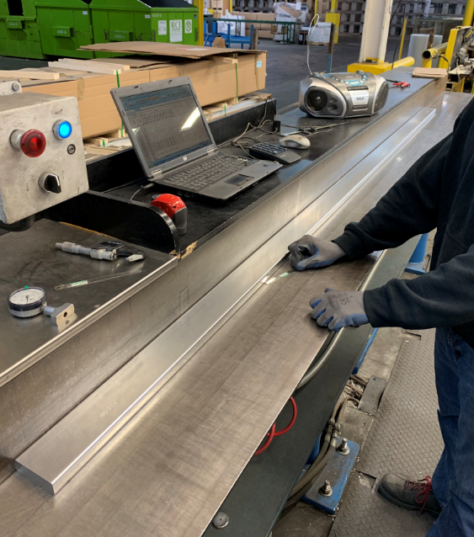
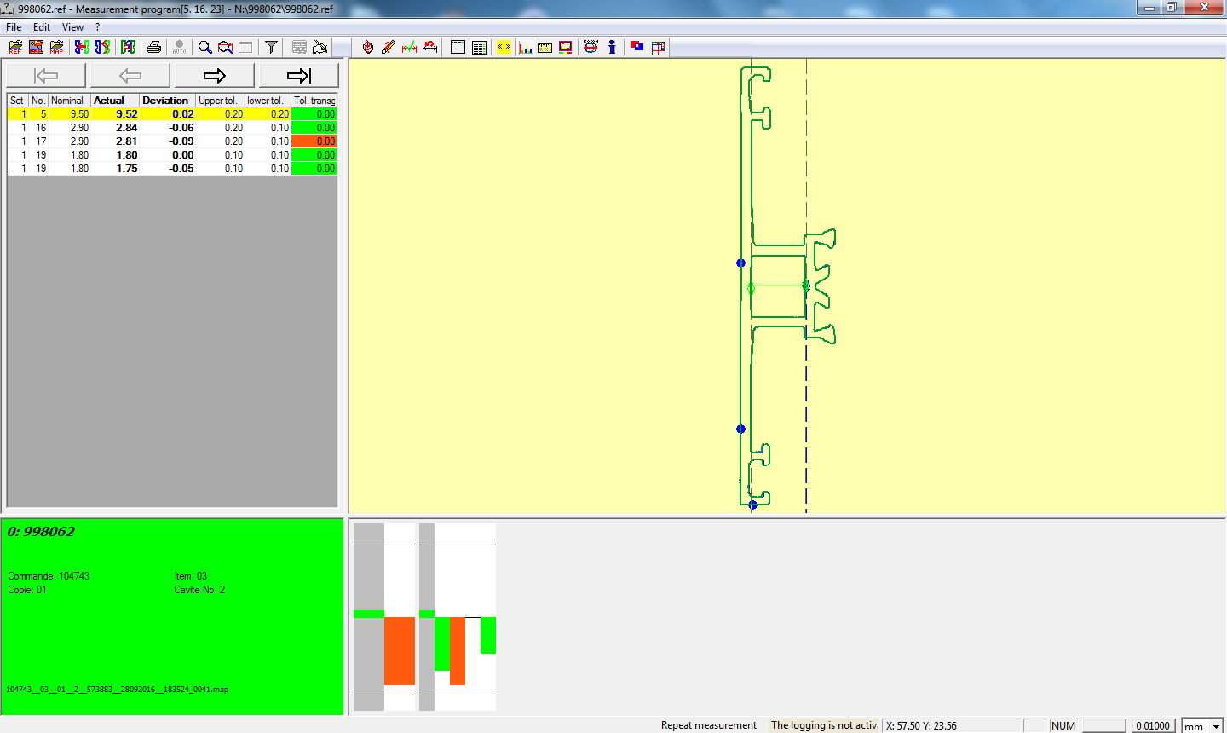
6- Les outils d’inspection
Comparateur optique : Permet de façon rapide de connaître la conformité d’un profilé.
Poutre/table d’acier calibrée : Permet de mesurer les torsions et rectitudes des barres de profilés à l’aide de lamelles d’épaisseurs.
Source : Metra aluminium
Notes:
DIAPO 40
Le respect des tolérances repose évidemment sur un contrôle de qualité adéquat, il est évidemment question ici d’inspection dimensionnelle.
Les principaux outils d’inspection utilisés pour ce contrôle sont les suivants:
Le comparateur optique, qui permet d’obtenir rapidement un relevé dimensionnel d’une tranche de profilé
Une table/poutre dont la surface plane a été usinée, qui permet de mesurer la torsion et le manque de rectitude d’un profilé.

Slide 42
6- Conclusion
Les tolérances dimensionnelles font partie intégrante des procédés de fabrication et doivent être considérées dans la conception d’assemblages.
Une conception avisée d’un profilé extrudé tiendra compte des tolérances offertes par le procédé, dans le doute, l’extrudeur sera en mesure de proposer des solutions.
Un profilé dont la section est simple pourrait profiter de tolérances plus serrées qu’un profilé complexe. Il revient à l’extrudeur de juger de la complexité d’une section.
L’extrudeur est celui qui s’engage à fournir un produit de qualité en fonction de ses capacités, à cet effet, il importe donc de convenir avec lui des critères d’acceptation et de rejet.
Les extrudeurs disposent d’équipes techniques qui mettront leur expérience à contribution afin de vous aider à compléter le profilé qu’ils produiront par la suite.
Notes:
DIAPO 41
Ces conclusions résument comment les tolérances dimensionnelles propres au procédé d’extrusion s’impliqueront dans votre processus de conception.
Le respect des tolérances repose évidemment sur un contrôle de qualité adéquat, il est évidemment question ici d’inspection dimensionnelle.
Les principaux outils d’inspection utilisés pour ce contrôle sont les suivants:
Le comparateur optique, qui permet d’obtenir rapidement un relevé dimensionnel d’une tranche de profilé
Une table/poutre dont la surface plane a été usinée, qui permet de mesurer la torsion et le manque de rectitude d’un profilé.

Slide 43







PARTENAIRES

